Slide 1
Интеллектуальная игра
В мире природы

Slide 2

Правила игры
В игре могут принимать участие как отдельные игроки (2 и более), так и команды (2 и более).
Право первого хода определяется простой жеребьевкой или считалкой.
Участникам игры для обсуждения предлагают пять тем. В каждой теме по пять вопросов. Вопросы расположены по уровням сложности, каждому уровню сложности присвоены баллы (от 10 до 50).
Игрок (команда), получивший право первого хода, по своему желанию выбирает тему и уровень сложности.
На размышление и обсуждение вопроса дается не более 1 минуты. В том случае, если игрок (команда) не находит ответа или отвечает неправильно, право ответа переходит к соперникам.
Баллы присуждаются игроку (команде), назвавшему правильный ответ. Этот игрок (команда) и получает право следующего хода.
Кнопка ответа

Slide 3
Категории вопросов
Внутренние органы
10
20
30
40
50
Органы чувств
10
20
30
40
50
Страны и города
10
20
30
40
50
Достопримечательности
10
20
30
40
50
Краснодарский край
10
20
30
40
50

Slide 4

Человек1о баллов
Главный командный пункт организма

Slide 5
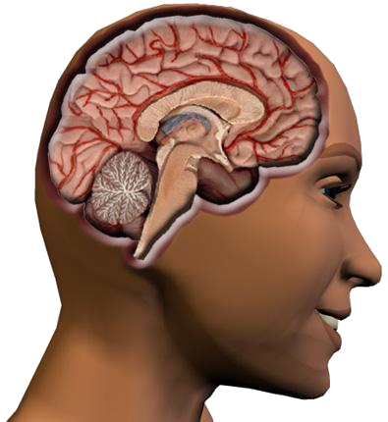
Человек 1о баллов
Главный командный пункт организма
Головной мозг

Slide 6
Человек 2о баллов
Неутомимый мотор, который непрерывно гонит в сосуды кровь и заставляет её обегать всё тело.

Slide 7
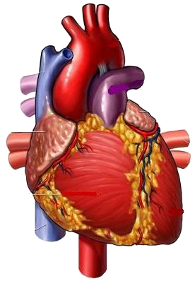
Человек 2о баллов
Неутомимый мотор, который непрерывно гонит в сосуды кровь и заставляет её обегать всё тело.
Сердце

Slide 8
Человек 3о баллов
Полый мышечный орган, в котором перерабатывается пища

Slide 9
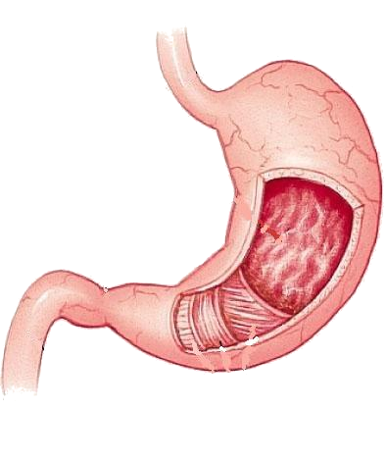
Человек 3о баллов
Полый мышечный орган, в котором перерабатывается пища.
Желудок

Slide 10
Человек 4о баллов
Этот внутренний орган живёт с правой стороны от желудка в верхней части живота.
Она вырабатывает желчь, которая поступает в кишечник и помогает переваривать пищу.

Slide 11
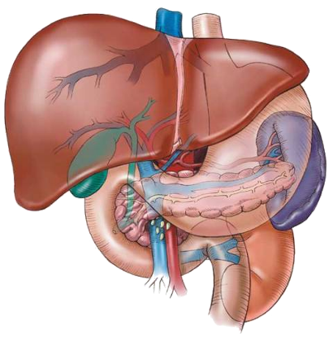
Человек 4о баллов
Этот внутренний орган живёт с правой стороны от желудка в верхней части живота.
Она вырабатывает желчь, которая поступает кишечник и помогает переваривать пищу.
Печень

Slide 12
Человек 5о баллов
Парные органы дыхания

Slide 13
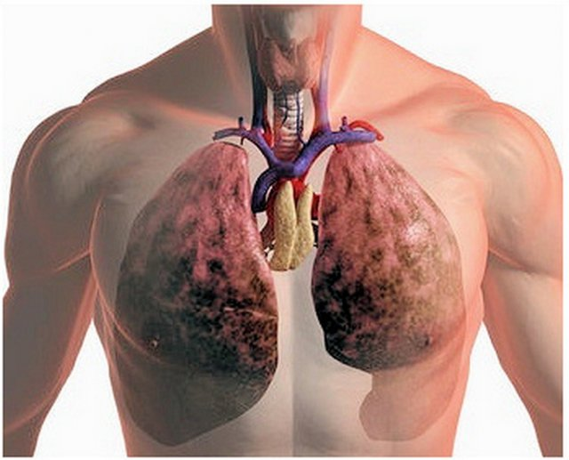
Человек 5о баллов
Парные органы дыхания
Легкие

Slide 14
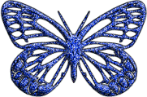
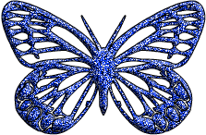
Органы чувств 1о баллов
Органы зрения

Slide 15
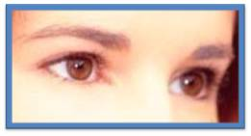
Органы чувств 1о баллов
Органы зрения.
Глаза

Slide 16
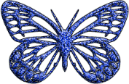
Органы чувств 2о баллов
С помощью этих органов чувств человек различает звуки

Slide 17

Органы чувств 2о баллов
С помощью этих органов чувств человек различает звуки
Ухо

Slide 18
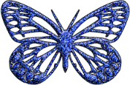
Органы чувств 3о баллов
С помощью этого органы чувств человек отличает сладкое от соленого

Slide 19
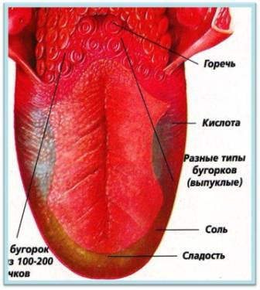
Органы чувств 3о баллов
С помощью этого органа чувств человек отличает сладкое от соленого
Язык

Slide 20
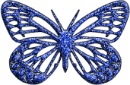
Органы чувств 4о баллов
Врач, занимающийся болезнями органа зрения

Slide 21
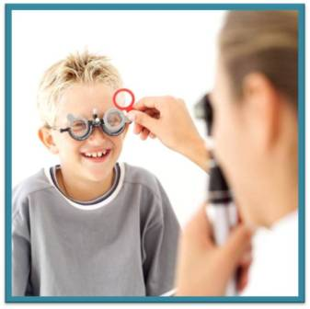
Органы чувств 4о баллов
Врач, занимающийся болезнями органа зрения
Окулист

Slide 22
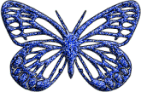
5о баллов
Органы чувств
Орган осязания

Slide 23
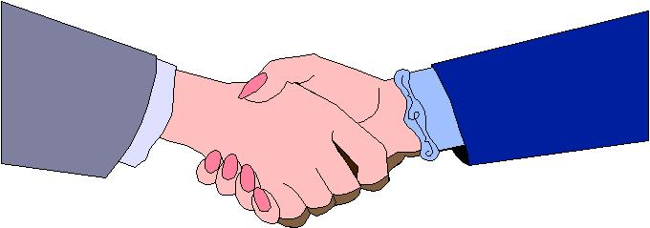
5о баллов
Органы чувств
Орган осязания
кожа

Slide 24



1о баллов
Страны и города
Как называется самая большая страна в мире?

Slide 25
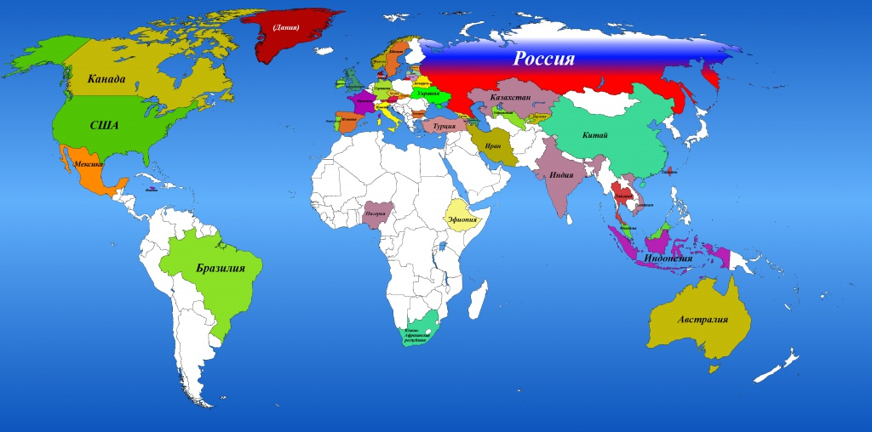
Страны и города 1о баллов
Как называется самая большая страна в мире?
Россия

Slide 26
2о баллов
Страны и города
Столицей какой страны является город Лондон?

Slide 27
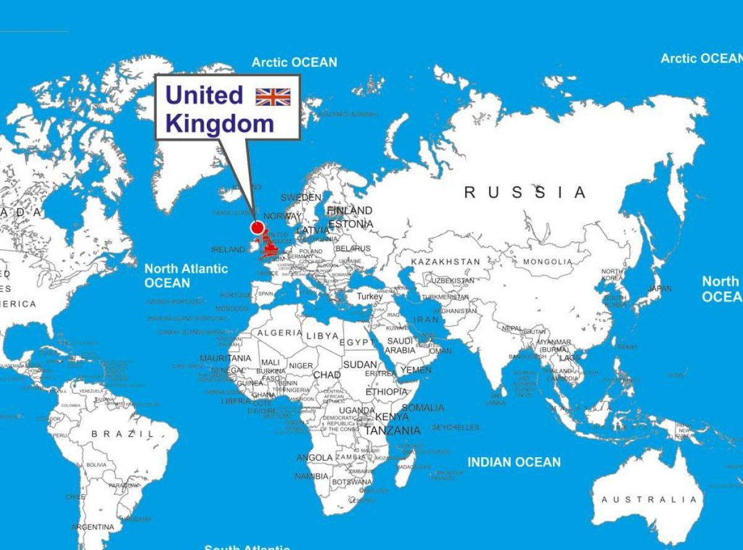
Страны и города 2о баллов
Столицей какой страны является город Лондон?
Великобритания

Slide 28
Страны и города
3о баллов
Назовите столицу Франции

Slide 29
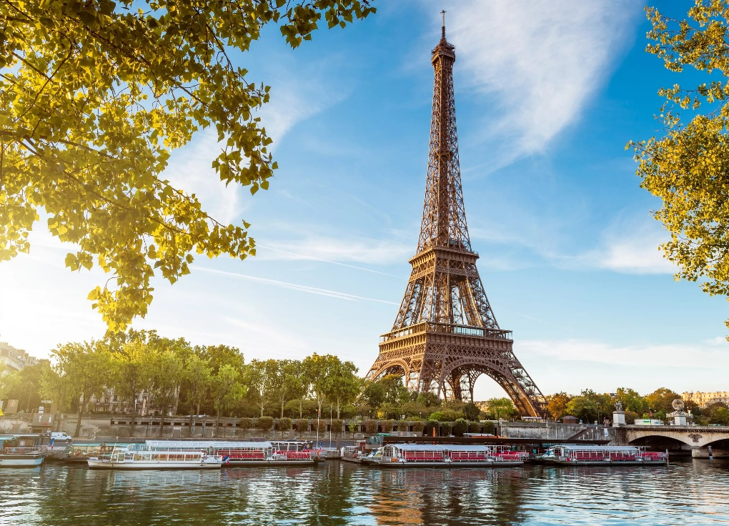
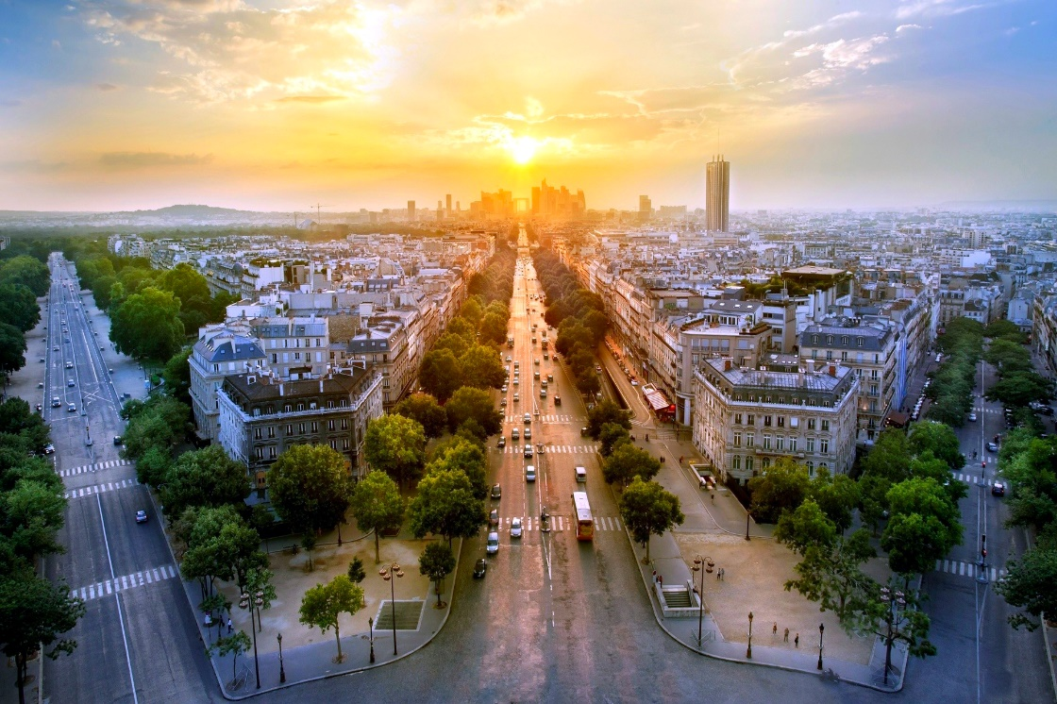
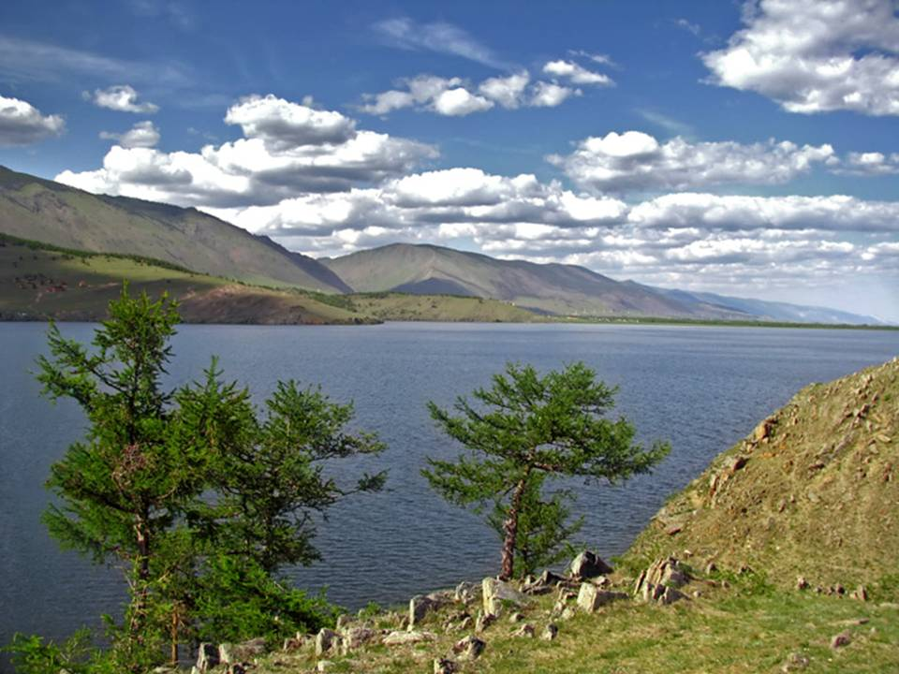
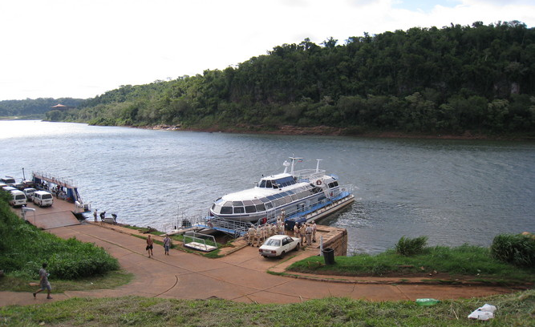
Страны и города
3о баллов
Назовите столицу Франции
Париж

Slide 30



Страны и города 4о баллов
Назовите государство, располагающееся на островах, столицей которого является Токио.

Slide 31
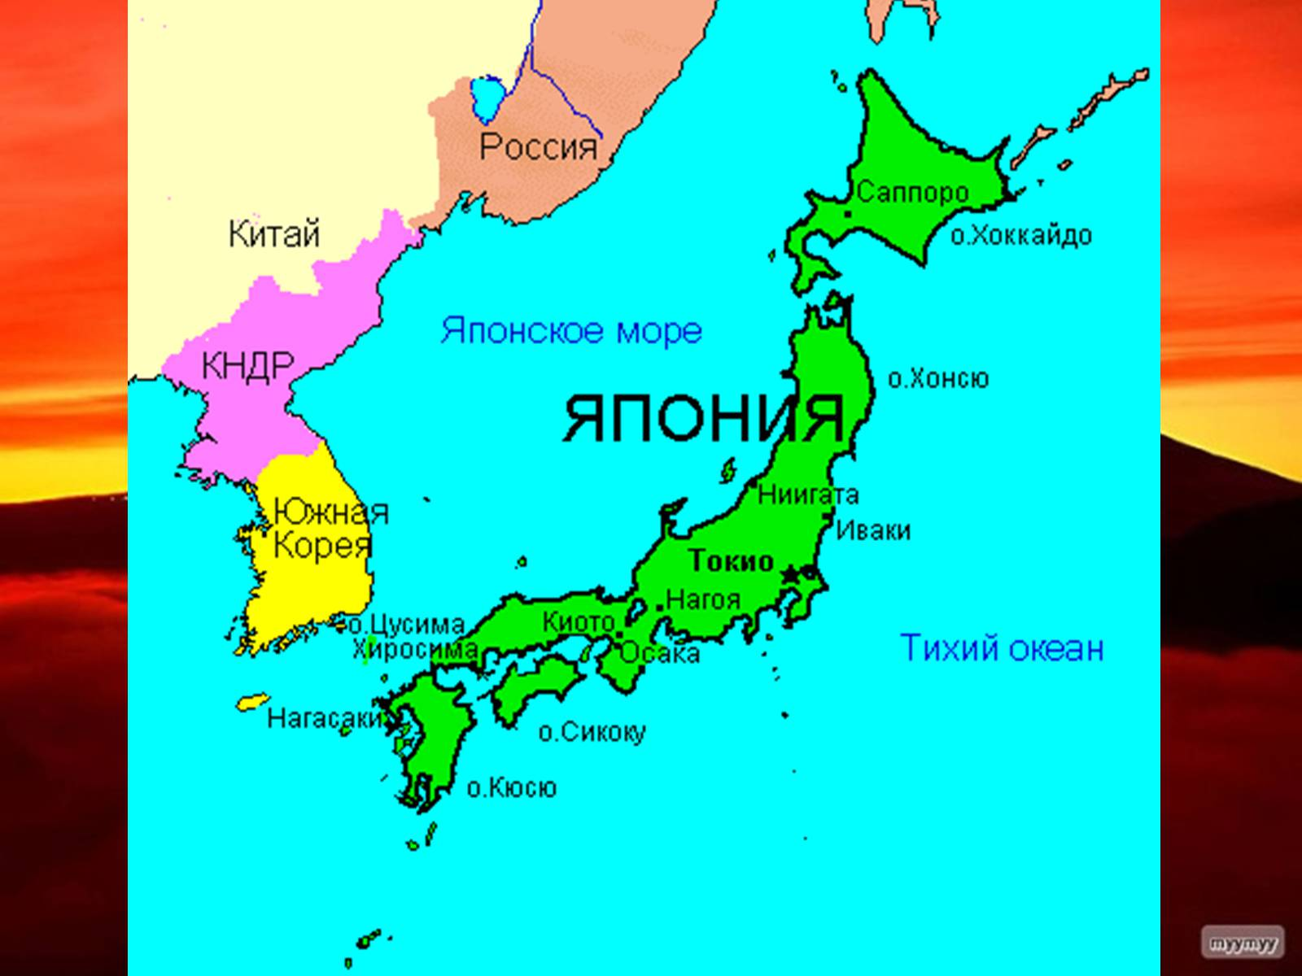
Страны и города 4о баллов
Назовите государство, располагающееся на островах, столицей которого является Токио.
Япония

Slide 32
Страны и города 5о баллов
На территорию какого государства можно попасть из России, переплыв реку Амур?

Slide 33
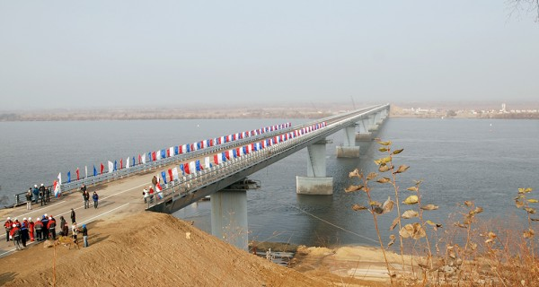
Страны и города 5о баллов
На территорию какого государства можно попасть из России, переплыв реку Амур?
Китай

Slide 34

Достопримечательности 10 баллов
В этом городе находится Эйфелева башня.

Slide 35
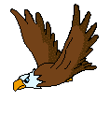
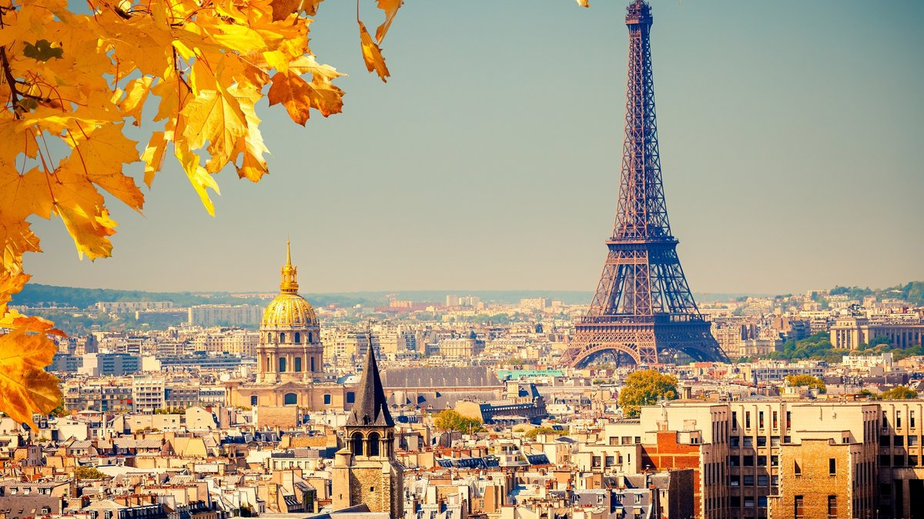
Достопримечательности 10 баллов
В этом городе находится Эйфелева башня.
.
Париж

Slide 36
Достопримечательности 20 баллов
В этот город туристы приезжают летом, в период белых ночей, полюбоваться, как разводят мосты через Неву.

Slide 37
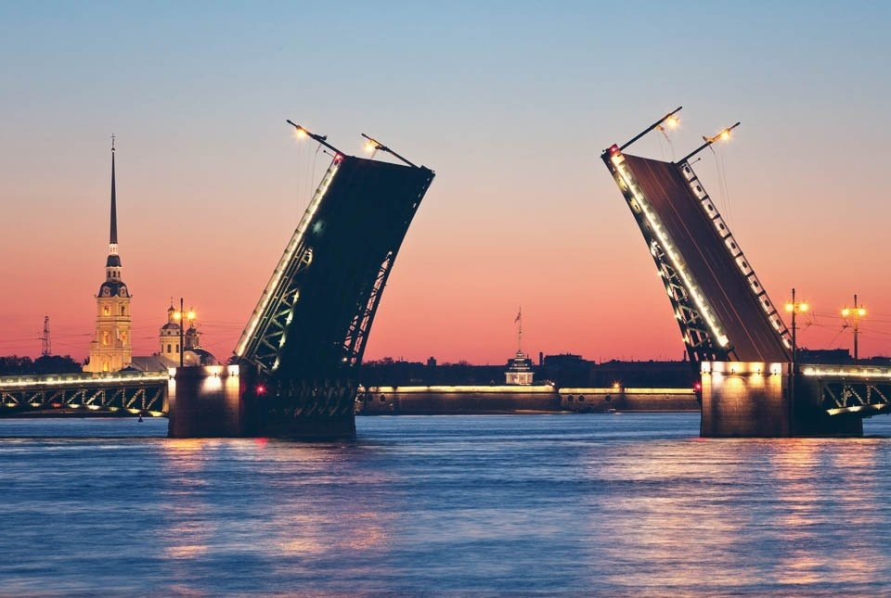
Достопримечательности 20 баллов
В этот город туристы приезжают летом, в период белых ночей, полюбоваться, как разводят мосты через Неву.
Санкт-Петербург

Slide 38
Достопримечательности 30 баллов
В КАКОМ ГОСУДАРСТВЕ, РАСПОЛАГАЮЩЕМСЯ НА БАЛКАНСКОМ ПОЛУОСТРОВЕ, НАХОДИТСЯ ГОРА ОЛИМП?

Slide 39
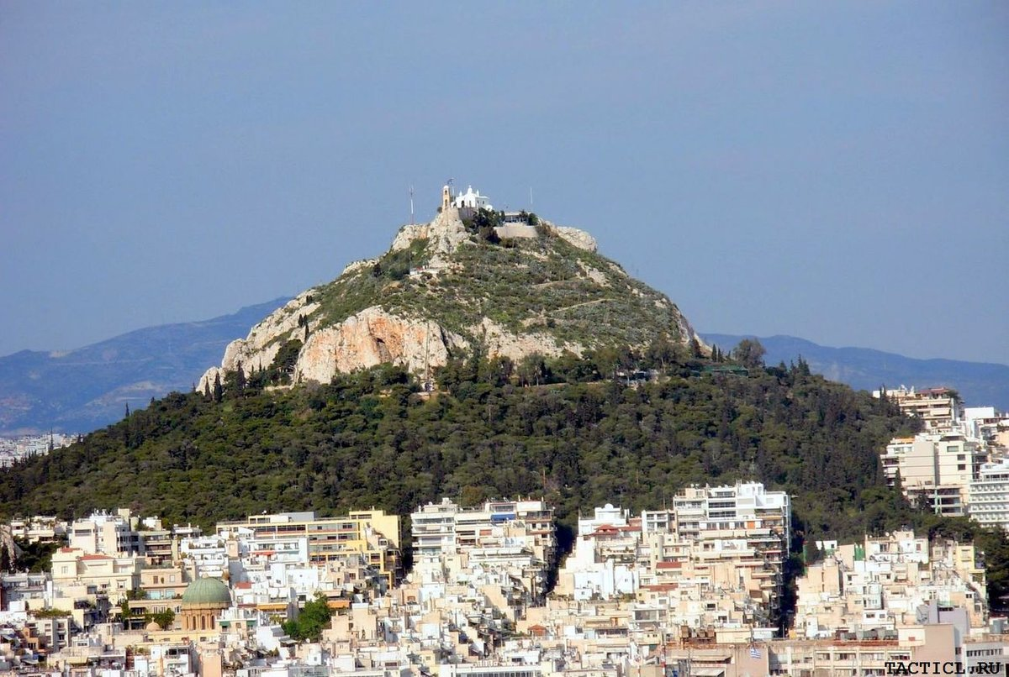
Достопримечательности 30 баллов
В КАКОМ ГОСУДАРСТВЕ, РАСПОЛАГАЮЩЕМСЯ НА БАЛКАНСКОМ ПОЛУОСТРОВЕ, НАХОДИТСЯ ГОРА ОЛИМП?
Греция

Slide 40
Достопримечательности 40 баллов
В какой стране одна из главным проблем – перенаселение?

Slide 41
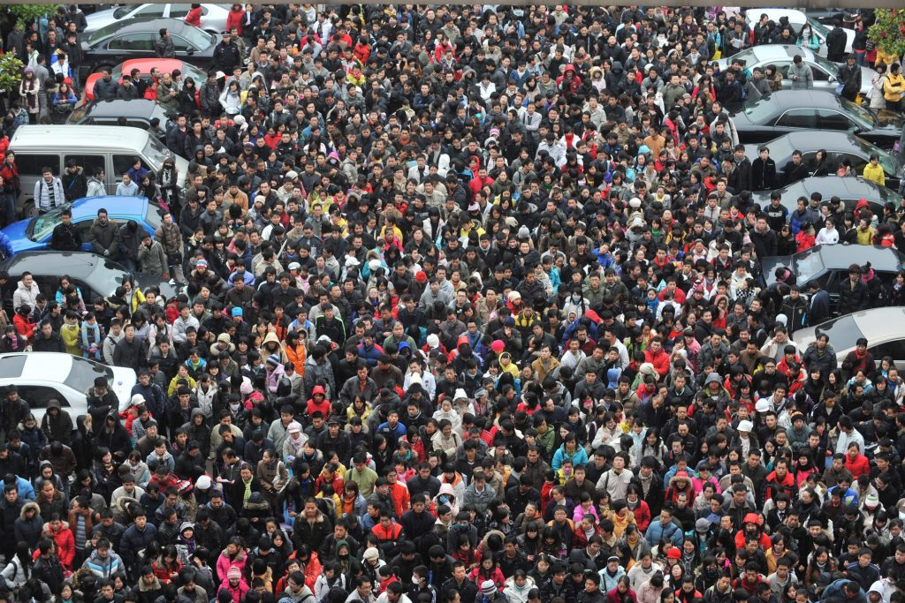
Достопримечательности 40 баллов
В какой стране одна из главным проблем – перенаселение?
Китай

Slide 42
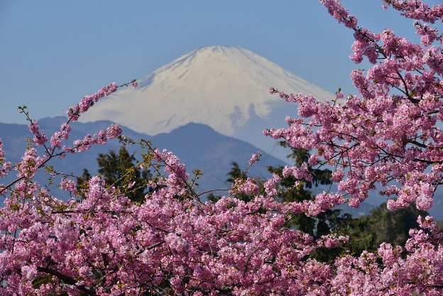
Достопримечательности 50 баллов
Символом этой страны является сакура. Здесь даже существует праздник цветения сакуры.

Slide 43

Достопримечательности 50 баллов
Символом этой страны является сакура. Здесь даже существует праздник цветения сакуры.
Япония

Slide 44

Кубань 10 баллов
Назовите главный город Краснодарского края.

Slide 45
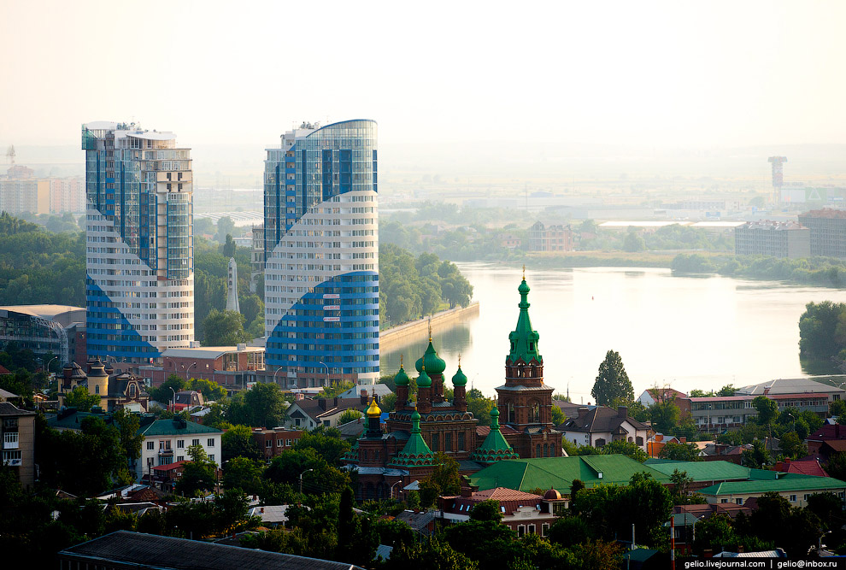
Кубань 10 баллов
Назовите главный город Краснодарского края.
Краснодар

Slide 46
Кубань 20 баллов
Назовите самую крупную реку Краснодарского края.

Slide 47
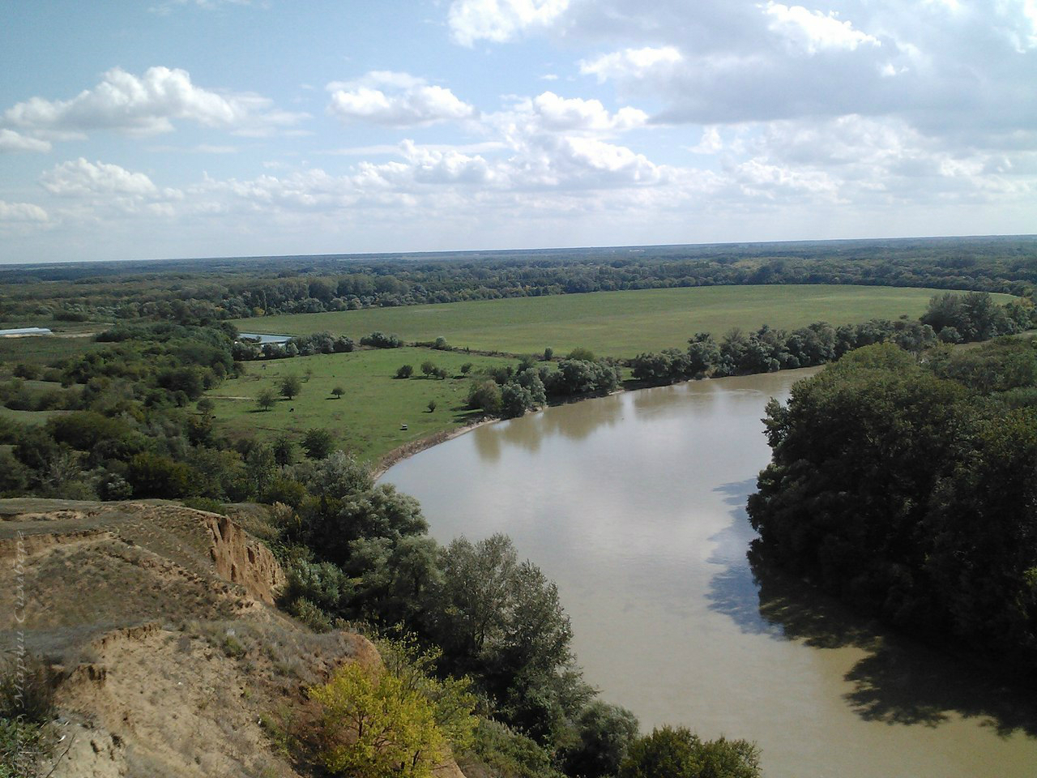
Кубань 20 баллов
Назовите самую крупную реку Краснодарского края
Кубань

Slide 48
Кубань 30 баллов
В каком городе в 2014 году проходила зимняя олимпиада?

Slide 49
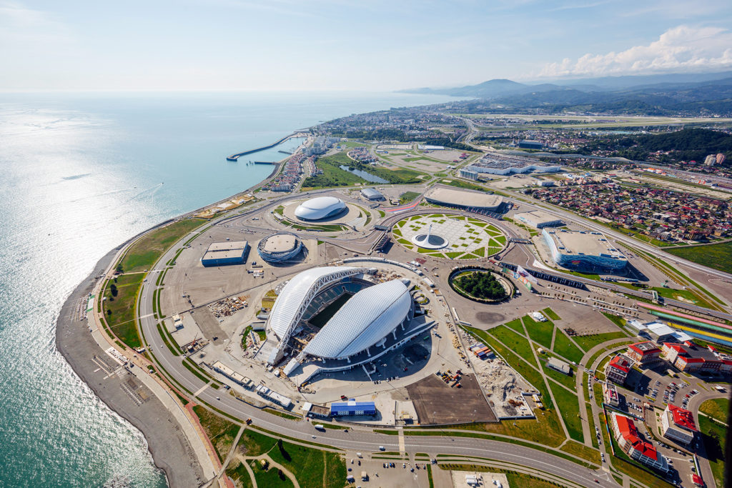
Кубань 30 баллов
В каком городе в 2014 году проходила зимняя олимпиада?
СОЧИ

Slide 50
Кубань 40 баллов
Какой пролив соединяет моря, омывающие Краснодарский край?

Slide 51
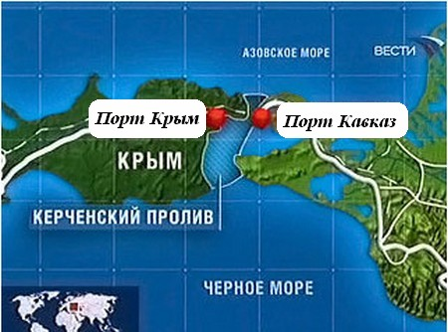
Кубань 40 баллов
Керченский пролив

Slide 52
Кубань 50 баллов
Какую республику окружает Краснодарский край?

Slide 53
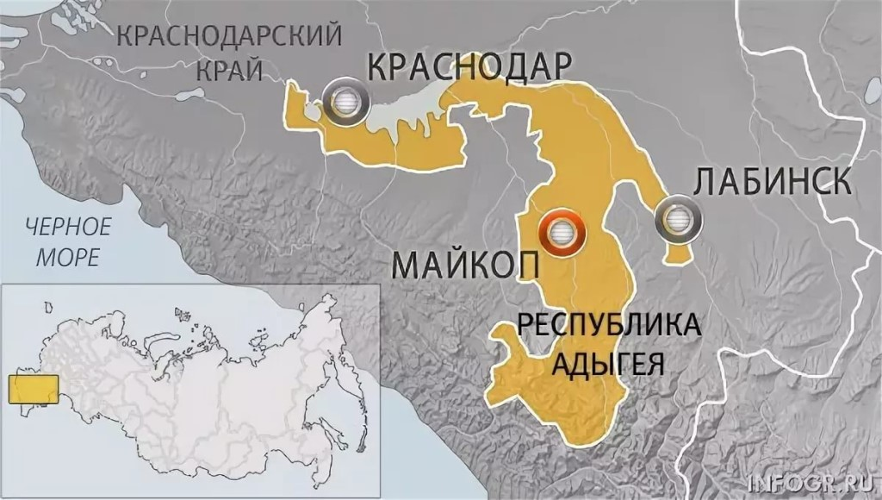
Кубань 50 баллов
Какую республику окружает Краснодарский край?
Республика Адыгея

